Slide 1



GLASKOVANJE- ŠOLA

Slide 2





Slide 3


Slide 4

POSKUSI ZNOVA

Slide 5



Slide 7
POSKUSI ZNOVA

Slide 8



Slide 10
POSKUSI ZNOVA

Slide 11



Slide 13
POSKUSI ZNOVA

Slide 14


Slide 16
POSKUSI ZNOVA

Slide 17


Slide 19
POSKUSI ZNOVA

Slide 20


Slide 22
POSKUSI ZNOVA

Slide 23


Slide 25
POSKUSI ZNOVA

Slide 26


Slide 28
POSKUSI ZNOVA

Slide 29


Slide 31
POSKUSI ZNOVA

Slide 32


Slide 34
POSKUSI ZNOVA

Slide 35


Slide 37
POSKUSI ZNOVA

Slide 38


Slide 40
POSKUSI ZNOVA

Slide 41


Slide 43
POSKUSI ZNOVA

Slide 44


Slide 46
POSKUSI ZNOVA

Slide 47


Slide 49
POSKUSI ZNOVA

Slide 50
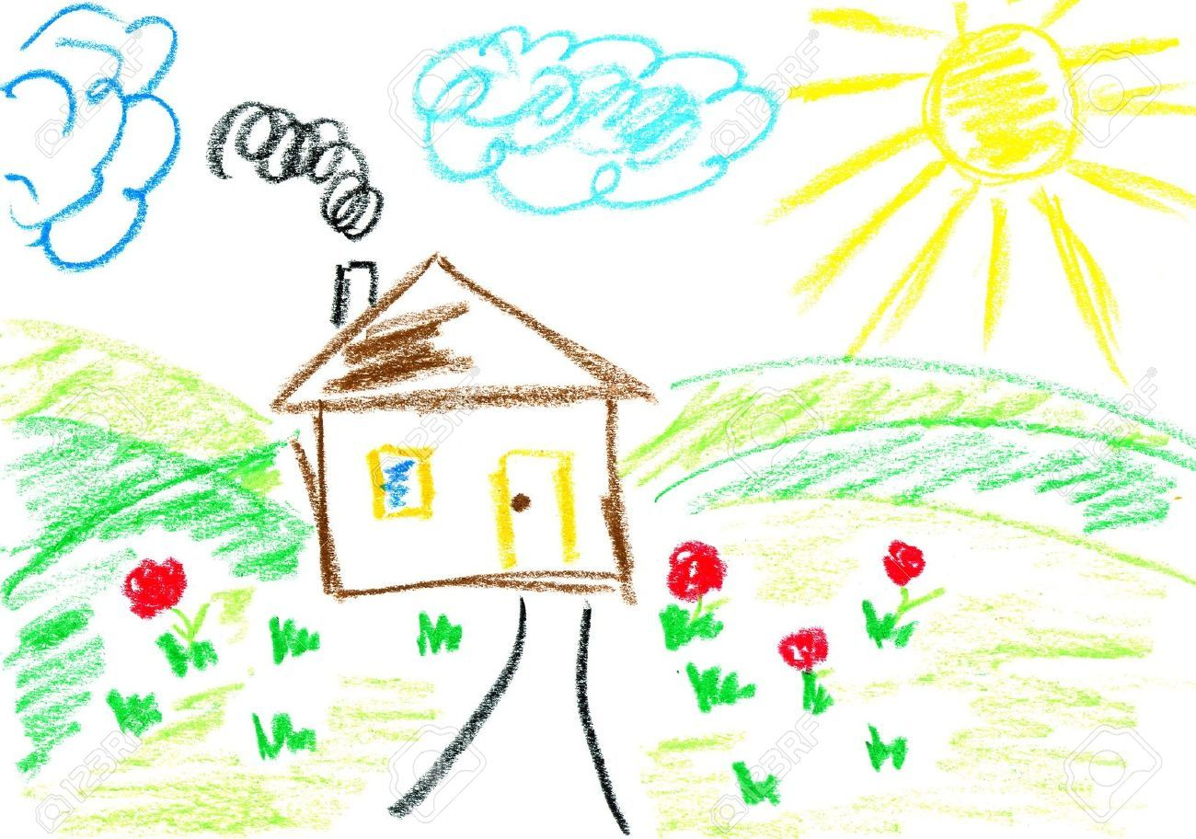

Slide 52
POSKUSI ZNOVA

Slide 53


Slide 55
POSKUSI ZNOVA

Slide 56

BRAVO!

